Slide 1
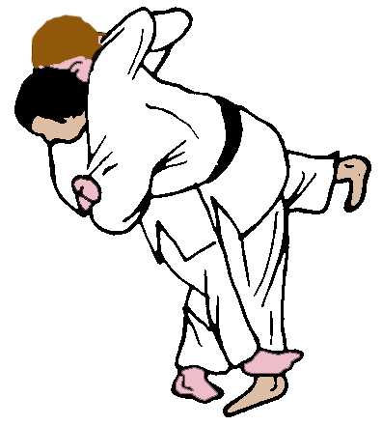
Les technique de judo
La ceinture
Technique de main
Technique de d’immobilisation
Technique de jambe
technique de sacrifices
suivant

Slide 2
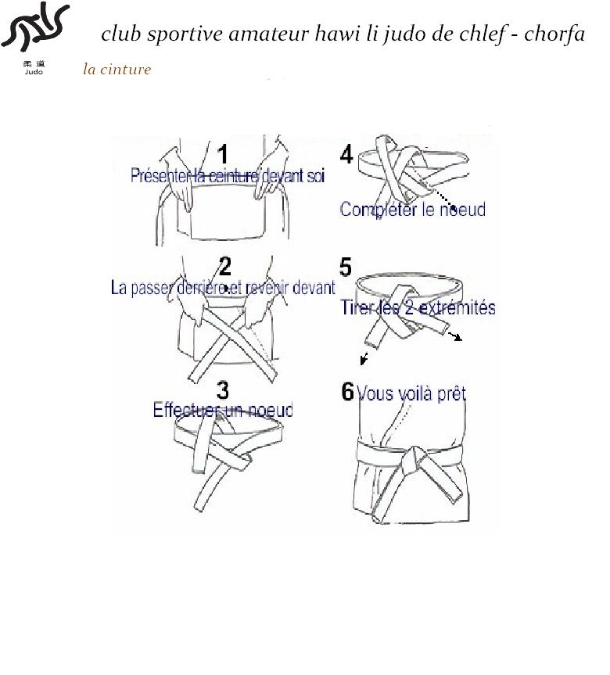
Notes:
Good

Slide 3
Les techniques de d’immobilisation

Slide 4
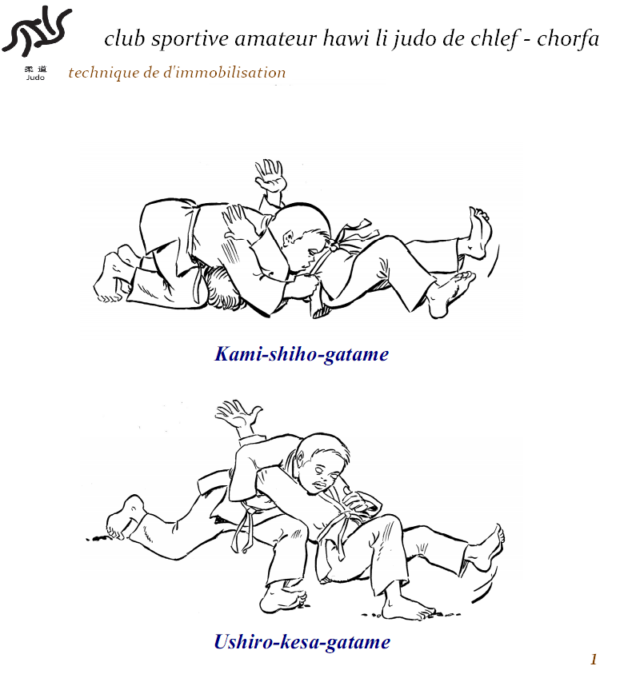
kamishihogatame

Slide 5
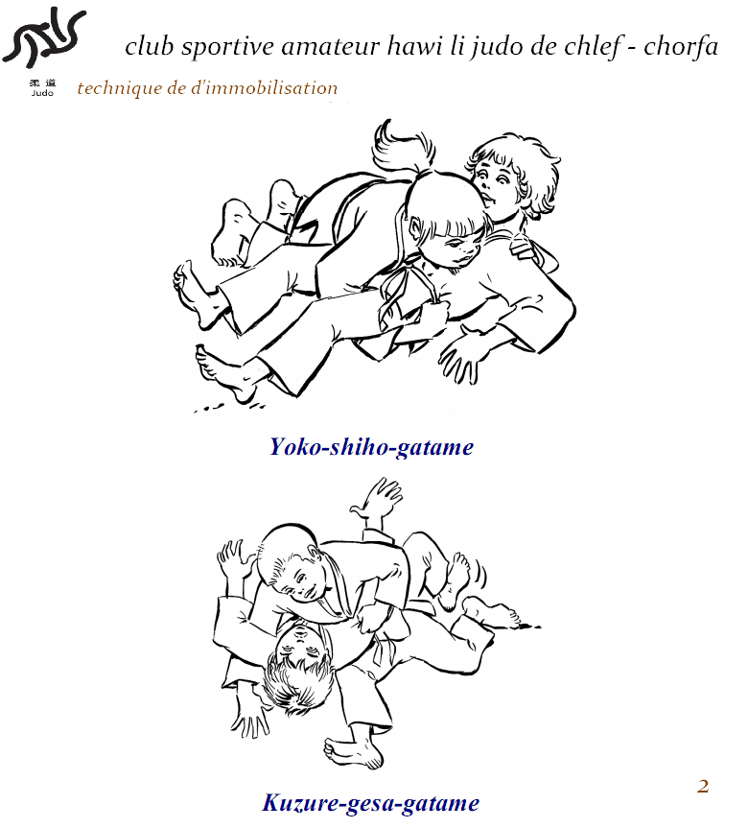

Slide 6
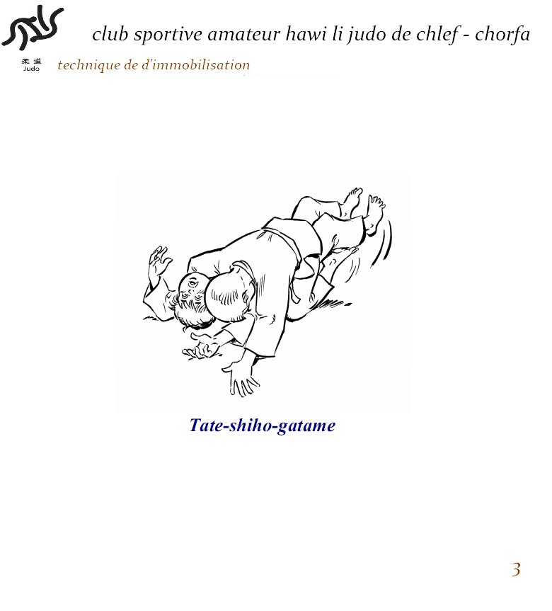

Slide 7
Les techniques de jambe

Slide 8
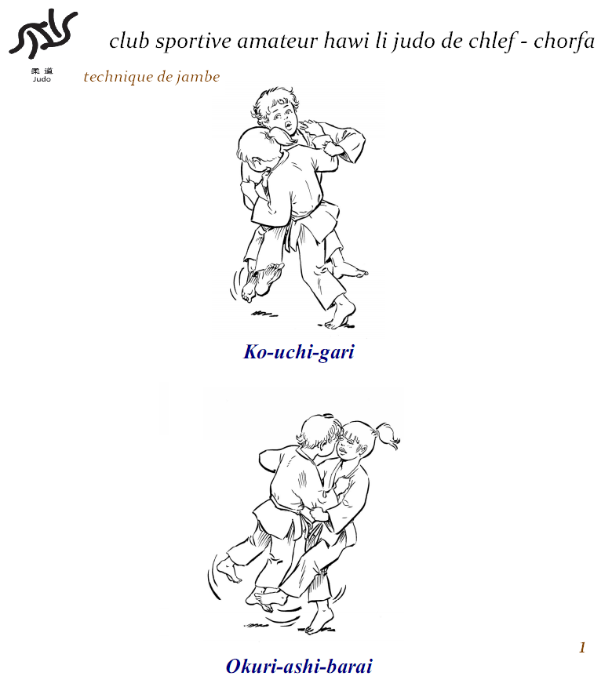

Slide 9
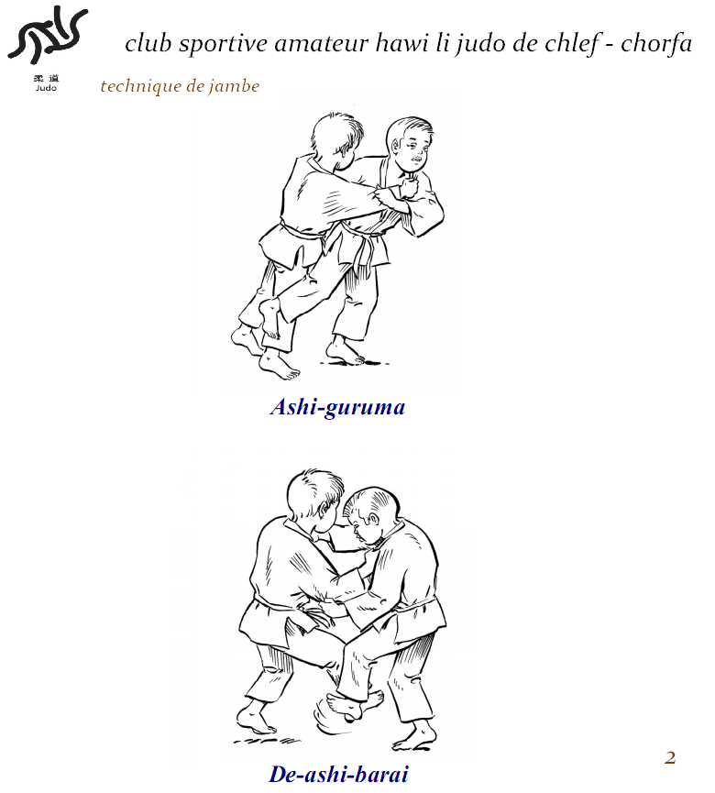

Slide 10
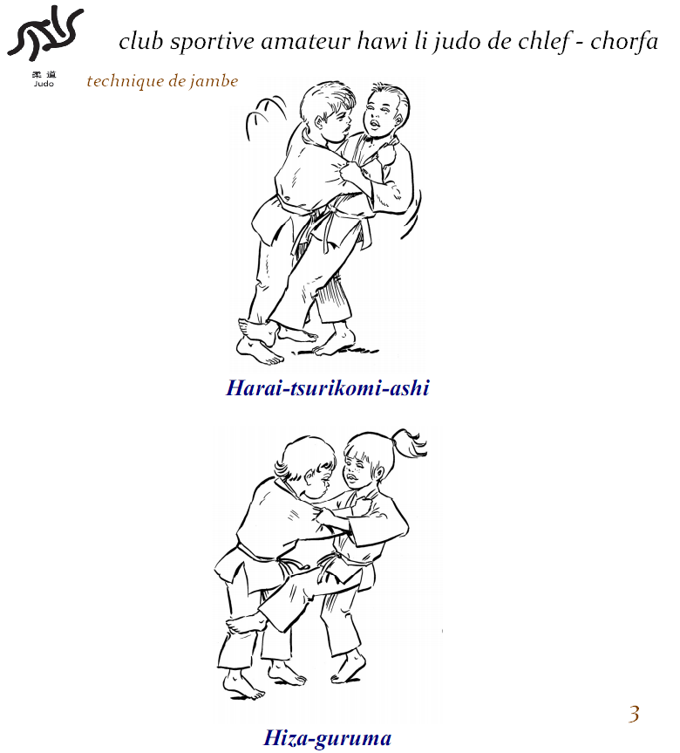

Slide 11
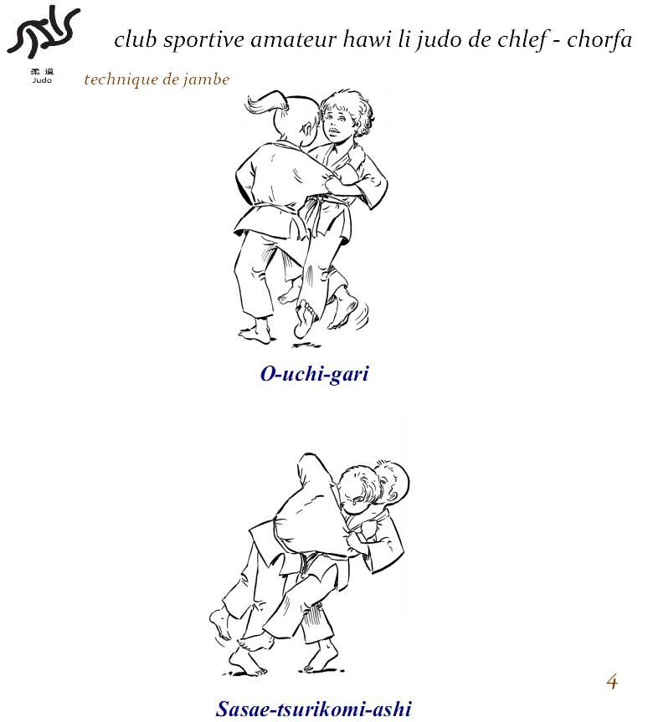

Slide 12
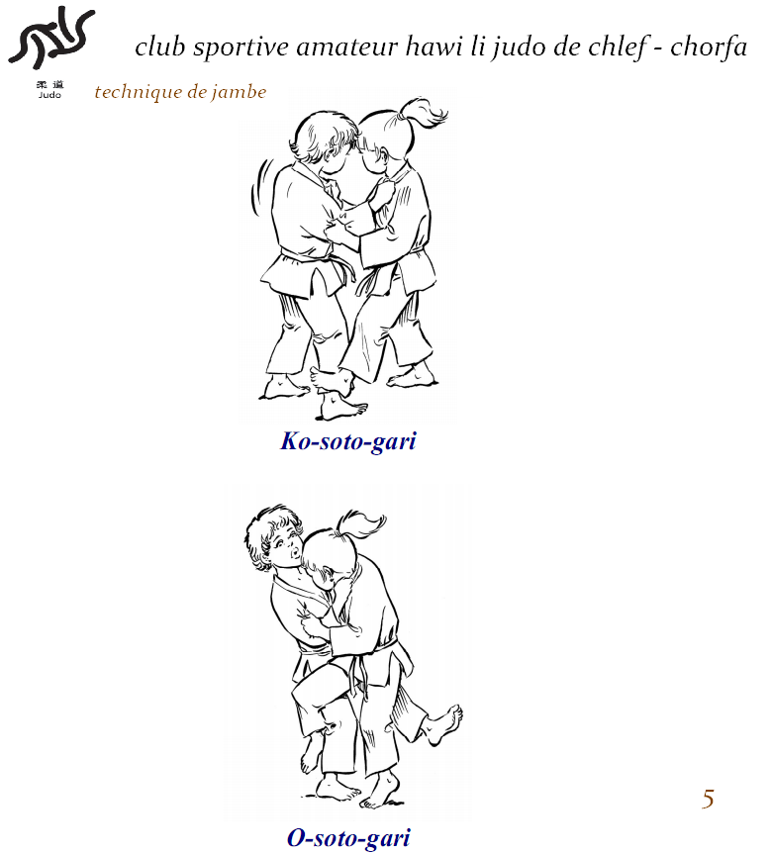

Slide 13
Les techniques de la main

Slide 14
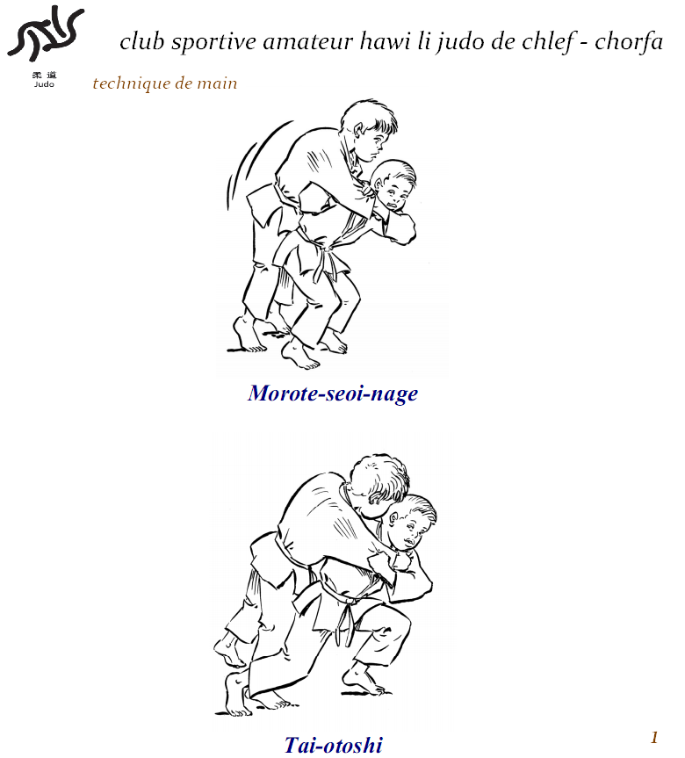

Slide 15
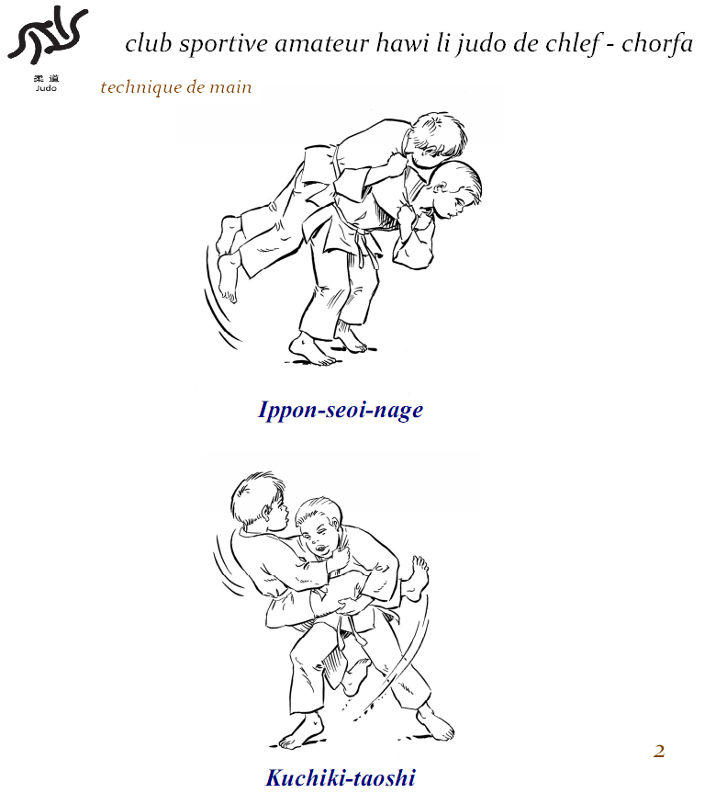
Il faut faire cette technique après un enchainement ou en contre attaque

Slide 16
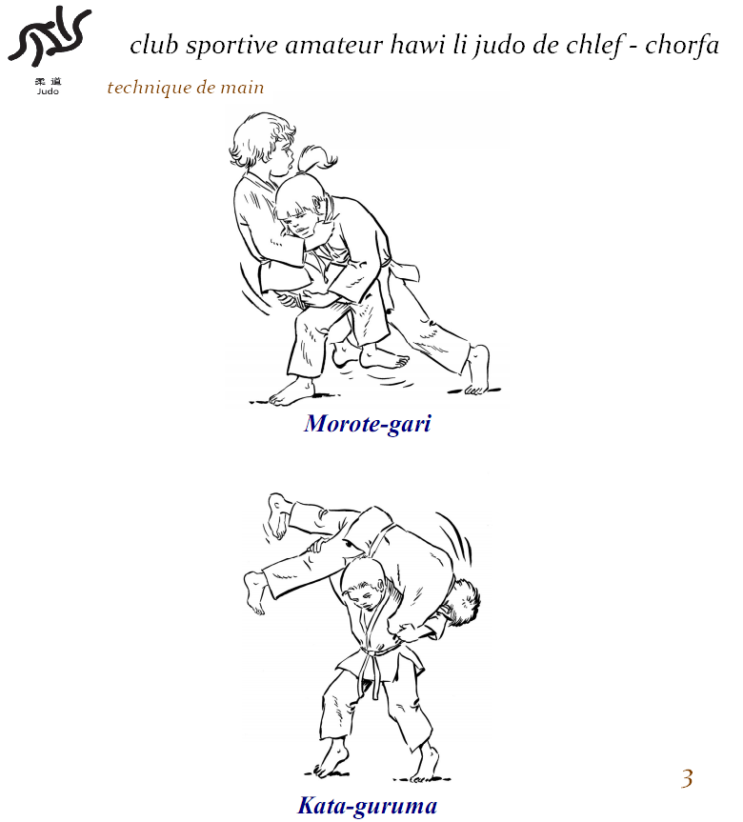
Il faut faire cette technique après un enchainement ou en contre attaque

Slide 17
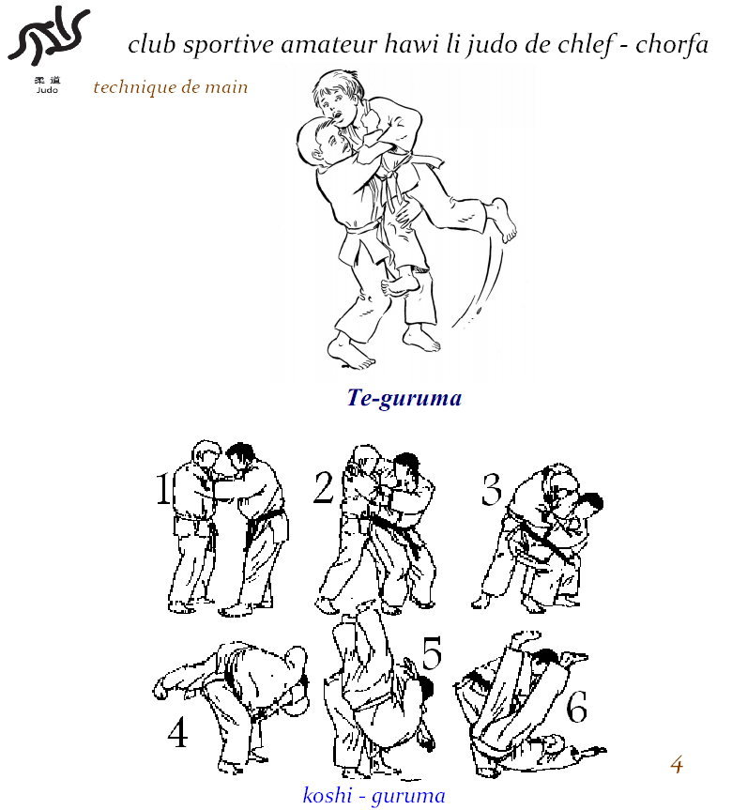
il faut faire cette technique après un enchainement ou en contre attaque

Slide 18
Les techniques de sacrifices

Slide 19
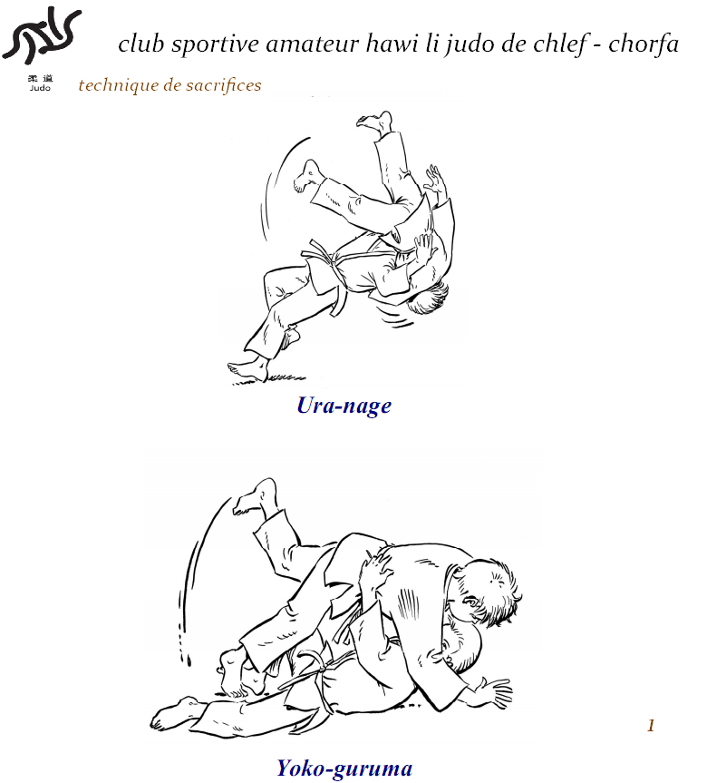

Slide 20
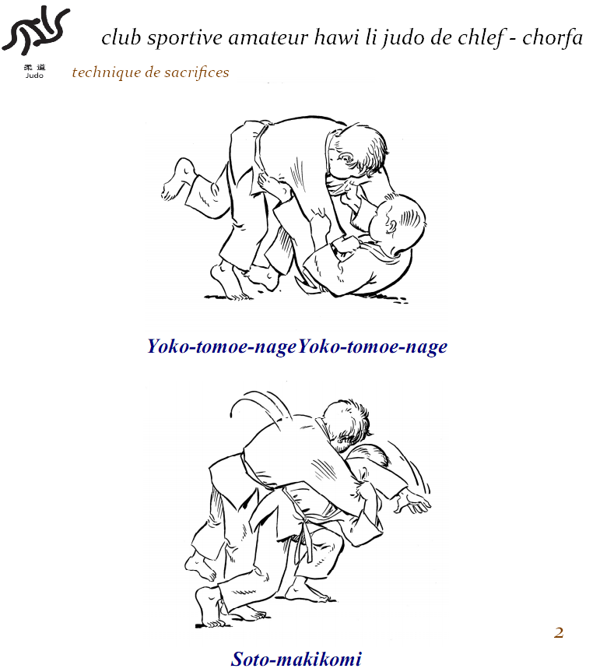

Slide 21
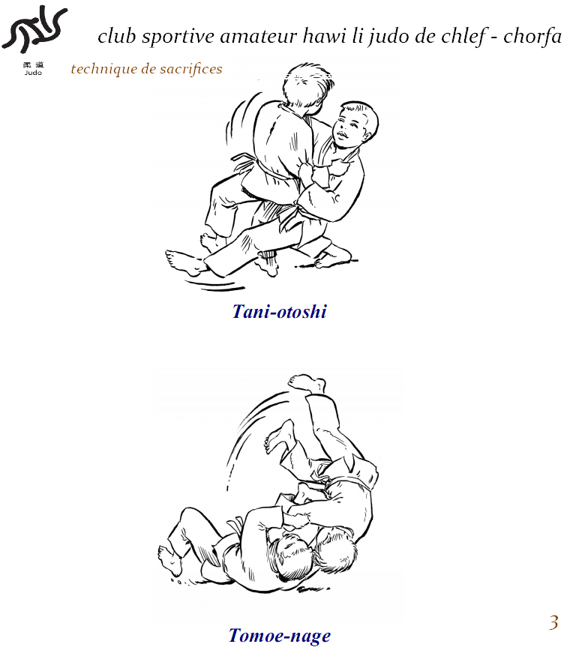

Slide 22

Réaliser par : D.Amine

